Slide 1
光模块及跳线（尾纤）
2019年11月

Slide 2
光模块类型
因网线受传输距离及速率限制，设备之间互联越来越多使用光纤和光模块来实现。
1、按光源划分：
1）单模模块：采用固体激光器做光源，距离长，成本高；
2）多模模块：采用LED（发光二极管）做光源，距离短，成本低。
2、按波长划分：（共18个）
包含：1270nm、1290nm、1310nm、1330nm、1350nm、1370nm、1390nm、1410nm、1430nm、1450nm、1470nm、1490nm、1510nm、1530nm、1550nm、1570nm、1590nm、1610nm。（标红的为常用波长模块）
3、按光纤使用数量划分
1）单模单芯模块：1Gbps速率常用1310nm和1550nm做为收、发波长；10Gbps速率常用1270nm和1330nm做为收、发波长。
2）单模双芯模块： 1310nm有10、20公里模块，1550nm有40、80公里模块。
3）多模双芯模块：使用850nm模块；多模无单芯模块。

Slide 3
光模块类型
4、按距离划分：（公里数）
1）短距：300M（通常机房模块间、设备间中的设备之间互联）
2）长距：10KM 20KM 40KM 60KM 70KM 80KM 100KM 120KM（通常机房外互联）
模块表面标签上通常会用“字母”来表示距离，具体如下：
在10G模块中SR/LR/ER/ZR分别表示：300M/10KM/40KM/80KM；
在1.25G模块中SX/LX/EX/ZX分别表示：300M/10KM/40KM/80KM。
5、按模块接口类型划分：（共18个）
1）SC接口：一般多用于思科GBIC类型模块；
2）LC接口：目前市面上最常用的接口类型的模块；
3）RJ45接口：将光口转为电口，多用于服务器及PC机接光口交换机。
6、按设备光口类型划分：（封装工艺不同）
主流设备光口有：XFP\XENPAK\GBIC\SFP\SFP+
注意：由于40G、100G光模块的出现，模块光口类型又出现了新的接口类型。

Slide 4
光模块收、发光范围
模块的收光范围可以通过专业设备（光功率计）调试，以下只是标准值。
1、10G模块距离及模块收光值得范围：
10KM -13DB左右
40KM -18DB左右
60KM -25DB左右
80KM -28DB左右
2、1.25G模块距离及模块收光值得范围：
10KM -16DB左右
20KM -20DB左右
40KM -22DB左右
70KM -25DB左右
80KM -28DB左右
100KM -33DB左右
120KM -36DB左右

Slide 5
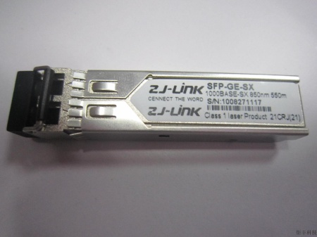
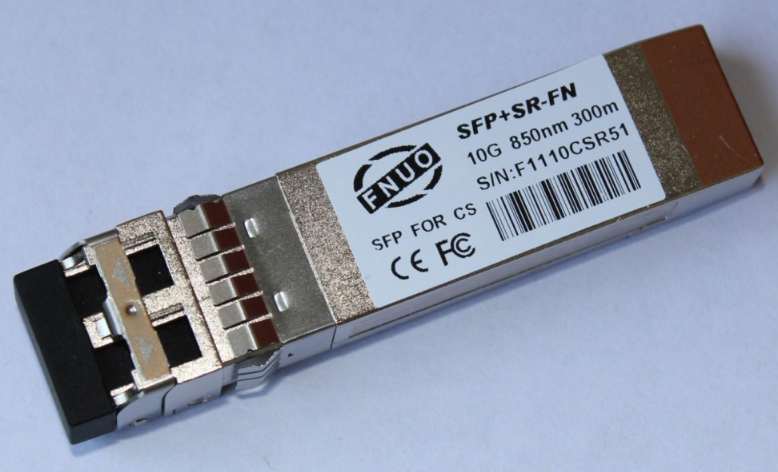
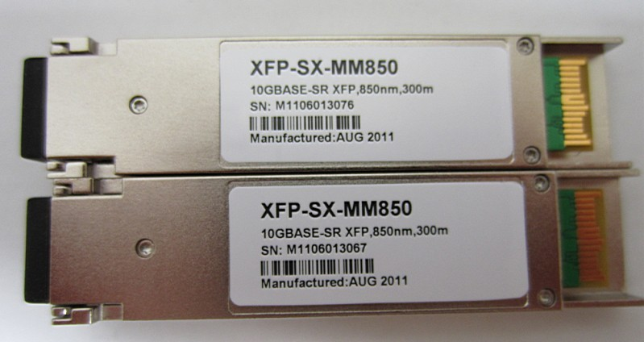
光模块——多模850
1.25G-SFP-850
10G-SFP+ 850
10G-XFP-850

Slide 6
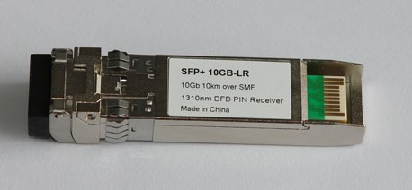
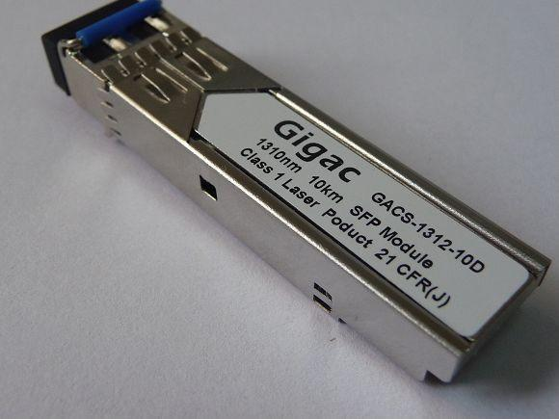
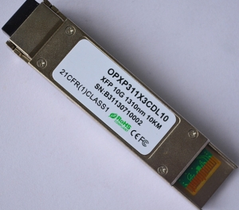
光模块——单模1310
10G-SFP+ 1310
1.25G-SFP-1310
10G-XFP-1310

Slide 7
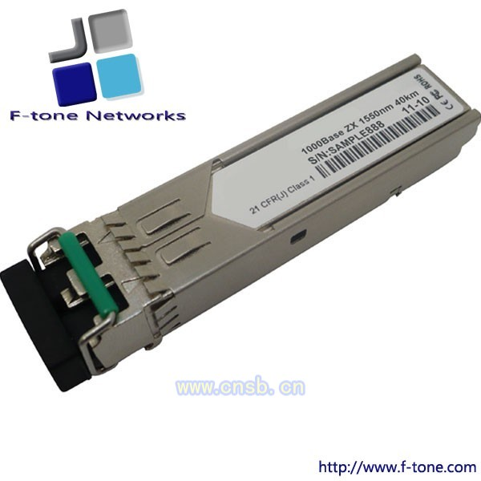
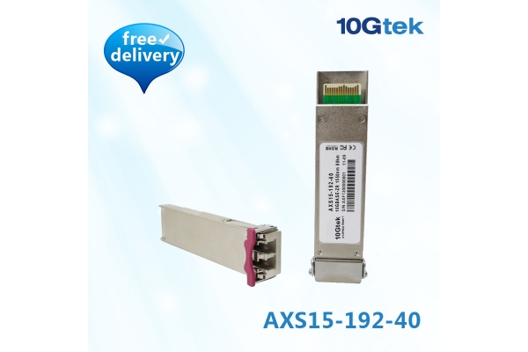
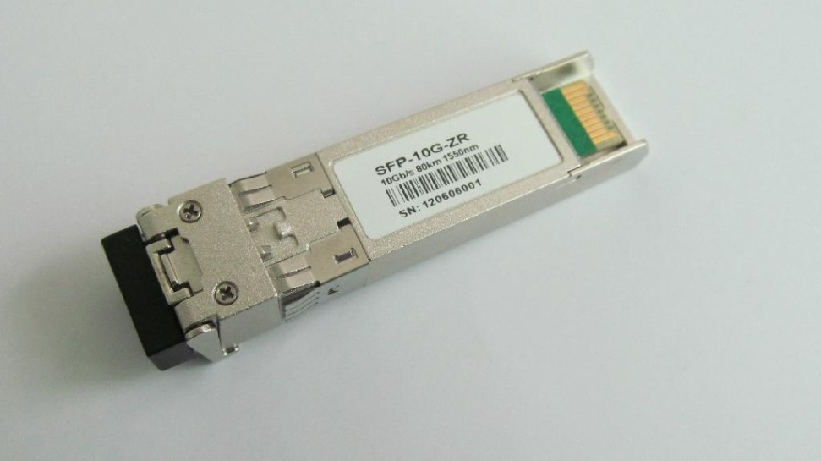
光模块——单模1550
1.25G-SFP-1550
10G-SFP+1550
10G-XFP-1550

Slide 8
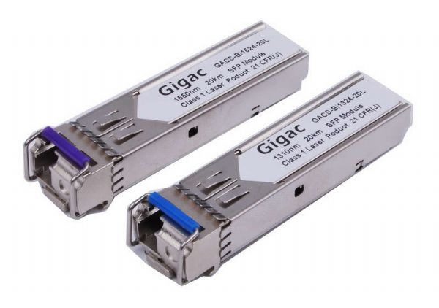
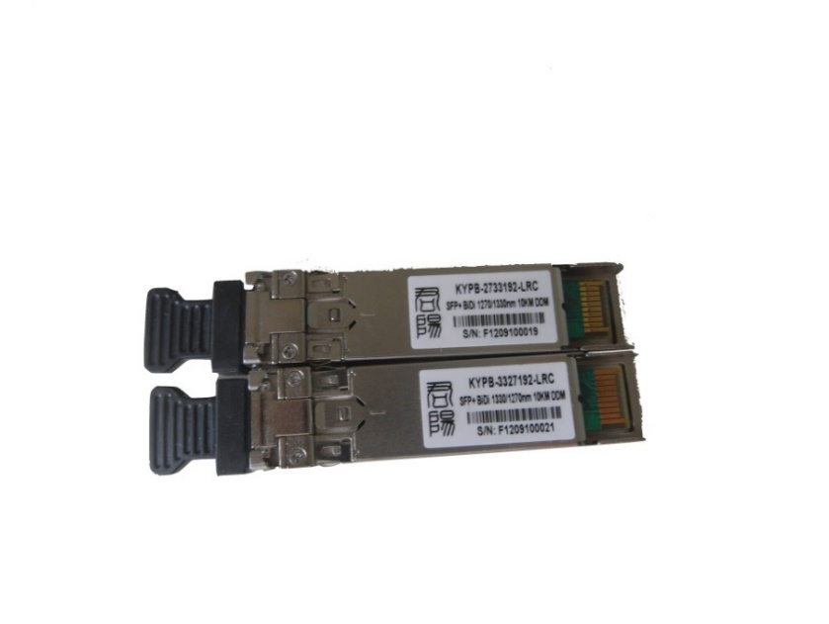
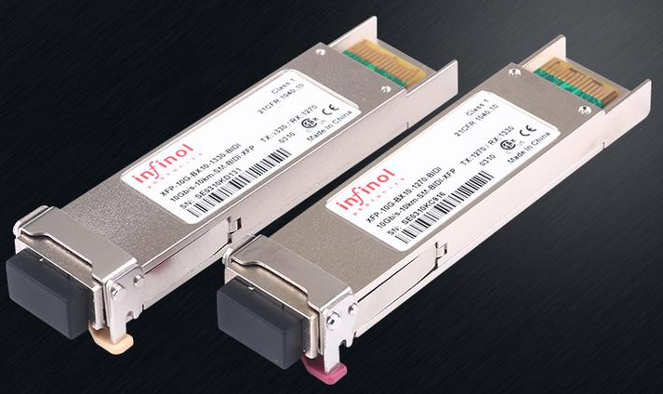
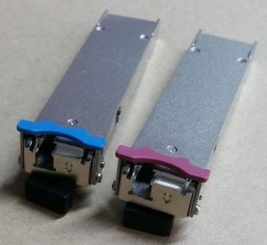
光模块——单模单芯
1.25G-SFP-1310-1550-单芯
10G-SFP+-1270-1330-单芯
10G-XFP-1270-1330-单芯

Slide 9
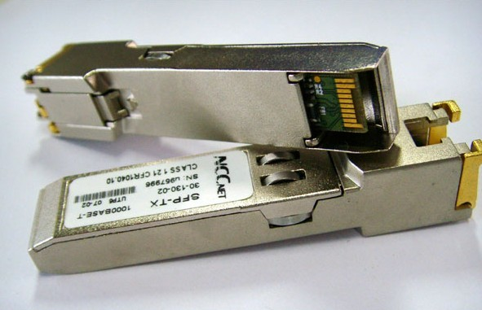
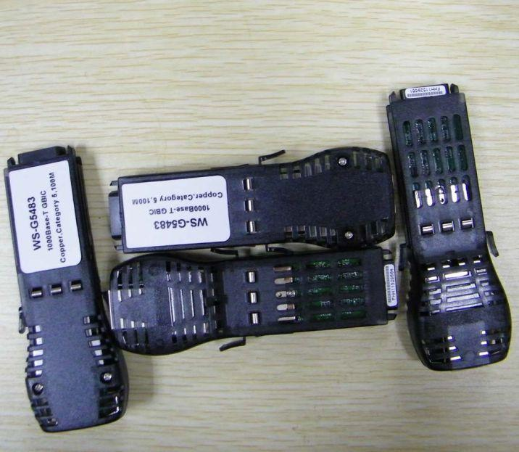
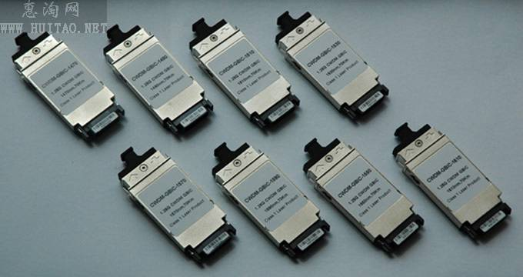
光模块——光转电模块
SFP-T
GBIC-T
GBIC

Slide 10
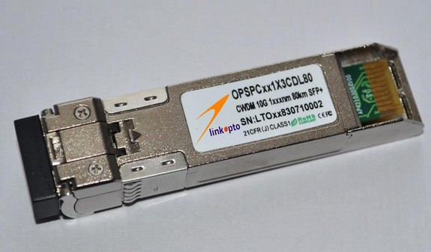
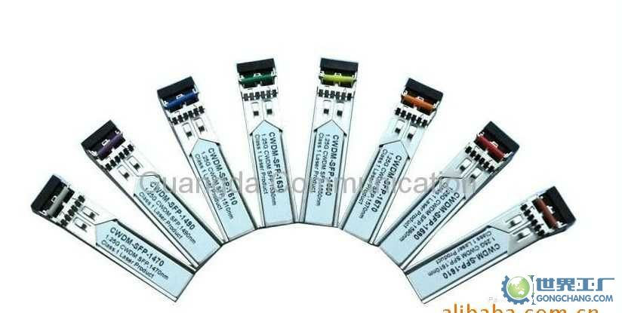
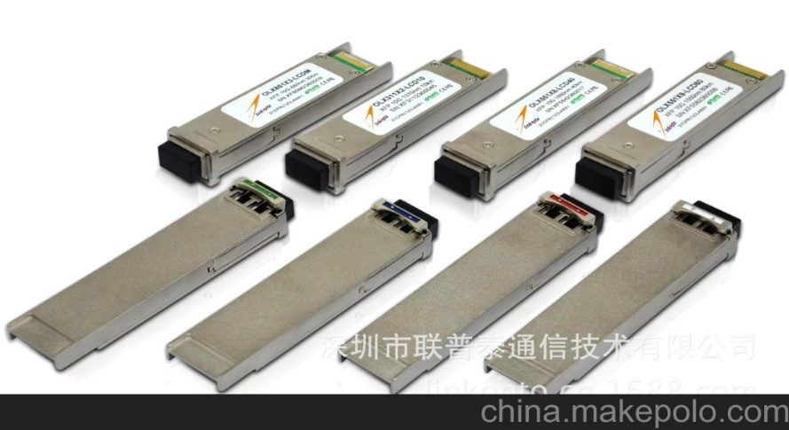
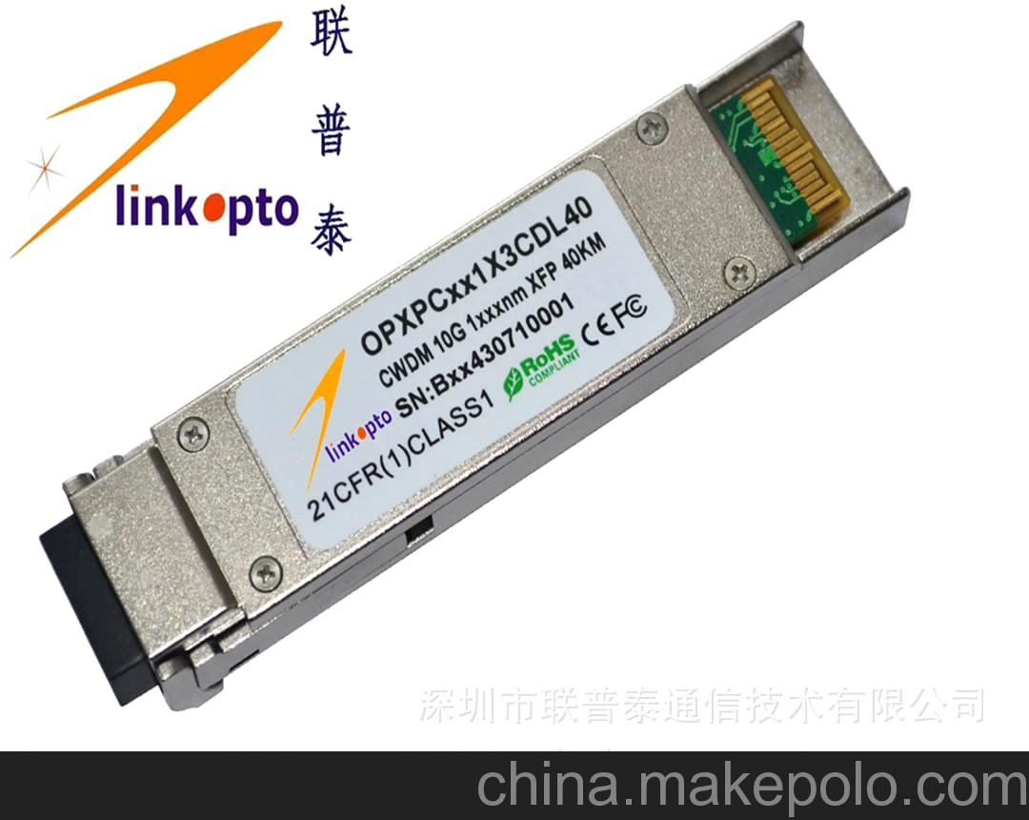
光模块——CWDM波分模块
CWDM-1.25G-SFP-(1470-1610)
CWDM-10G-SFP+ -(1470-1610)
CWDM-10G-XFP-(1470-1610)

Slide 11
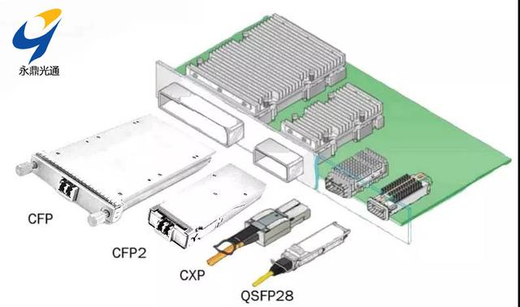
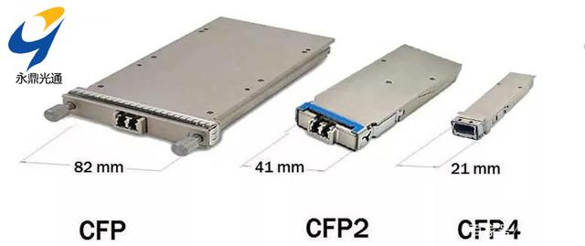
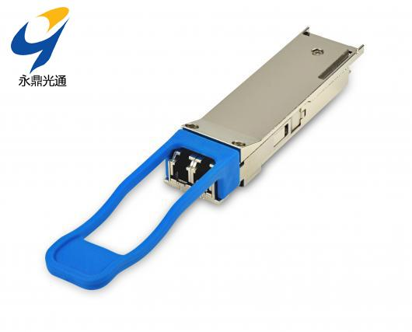
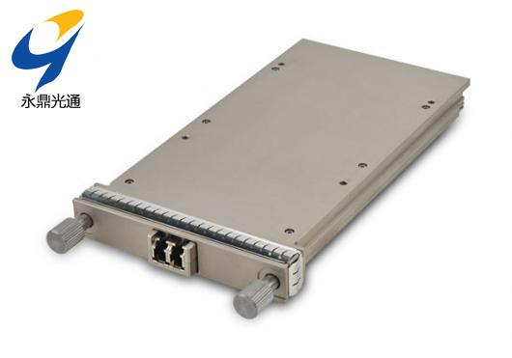
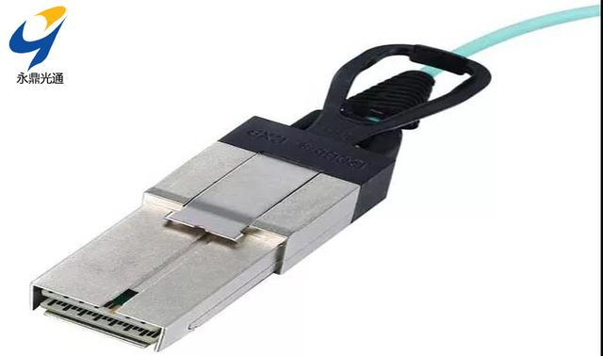
光模块——40G/100G模块
100G CFP/CFP2/CFP4光模块
40G QSFP+模块
40G CFP模块
100G CXP模块

Slide 12
光模块——简易光模块失效原因
光模块功能失效分为发射端失效和接收端失效，分析具体原因，最常出现的问题集中在以下几个方面：
1、光口污染和损伤：
由于光接口的污染和损伤引起光链路损耗变大，导致光链路不通。产生的原因有：
A、光模块光口暴露在环境中，光口有灰尘进入而污染；
B、使用的光纤连接器端面已经污染，光模块光口二次污染；
C、带尾纤的光接头端面使用不当，端面划伤等；
D、使用劣质的光纤连接器。
2、ESD损伤：
ESD 是ElectroStatic Discharge 缩写即"静电放电"，是一个上升时间可以小于1ns（10 亿分之一秒）甚至几百ps（1ps＝10000 亿分之一秒）的非常快的过程，ESD 可以产生几十Kv/m甚至更大的强电磁脉冲。静电会吸附灰尘，改变线路间的阻抗，影响产品的功能与寿命； ESD的瞬间电场或电流产生的热，使元件受伤，短期仍能工作但寿命受到影响；甚至破坏元件的绝缘或导体，使元件不能工作（完全破坏）。ESD 是不可避免，除了提高电子元器件的抗ESD 能力，重要的是正确使用，引起ESD 损伤的因素有：
A、环境干燥，易产生ESD；
B、不正常的操作，如：非热插拔光模块带电操作；不做静电防护直接用手接触光模块静电敏感的管脚；运输和存放过程中没有防静电包装；
C、设备没有接地或者接地不良。

Slide 13
光模块——简易光模块失效判断步骤
检测步骤：
1、测试光功率是否在指标要求范围之内，如果出现无光或者光功率小的现象。处理方法：
A、检查光功率选择的波长和测量单位（dBm）；
B、清洁光纤连接器端面，光模块光口。
C、检查光纤连接器端面是否发黑和划伤，光纤连接器是否存在折断，更换光纤连接器做互换性试验。
D、检查光纤连接器是否存在小的弯折。
E、热插拔光模块可以重新插拔测试。
F、同一端口更换光模块或者同一光模块更换端口测试。
2．光功率正常但是链路无法通，检查link 灯。

Slide 14
跳线（尾纤）
多模光纤的纤芯直径多为是50μm/62.5μm，跳线颜色为浅黄色；单模光纤的纤芯直径多为是9μm，多模光纤跳线为橘红色。
1、按接头形状分：
1）FC接口：圆头，螺口式（ODF配线架、光交箱上用的最多）；
2）LC接口：小方头，与SC接头形状相似，较SC接头小一些（光模块常用接口）；
3）SC接口：大方头（一般多用于思科GBIC类型模块，有时ODF也在用）
4）ST接口：圆头，卡接式（已经不常见）；
5）MT-RJ接口：方型，一头双纤收发一体（华为8850上有用）；
2、按插针端面（连接器精度）分：
1）PC制式：球面状物理接触；
2）APC制式：呈8度角并做微球面研磨抛光；
3）UPC制式：微球面研磨抛光。
注意：在性能上APC>UPC>PC。

Slide 15
跳线（尾纤）
3、按跳线长度分：
有1m、2m、3m、5m、6m、8m、10m、15m、20m、25m、30m、35m、 45m、55m、60m、70m、80m、100m等规格，跳线长度可定制。
4、按两端连接设备分：
SC/UPC为方型光纤接头/微凸球面研磨抛光，FC/APC为圆形光纤接头/面呈8度角并作微凸球面研磨抛光。
1）LC/UPC-LC/UPC-MM：用于模块与模块之间互联；ODF与模块之间互联（少见）；
2）FC/UPC-LC/UPC-MM：ODF与模块之间互联，波分与模块之间互联；
3）FC/APC-LC/UPC-MM：ODF与模块之间互联（少见）；
4）SC/UPC-LC/UPC-MM：ODF与模块之间互联（少见）；波分与模块之间互联；
5）SC/APC-LC/UPC-MM：ODF与模块之间互联（少见）；

Slide 16
跳线（尾纤）
4、按两端连接设备分：
6）FC/UPC-LC/UPC-SM：ODF与模块之间互联，波分与模块之间互联；
7）FC/UPC-FC/UPC-SM：ODF与波分之间互联；模块间ODF之间或光交箱跳接；
8）FC/UPC-SC/UPC-SM：ODF与波分之间互联，ODF与GBIC类模块之间互联（少见）；
9）SC/UPC-LC/UPC-SM：多用于GBIC（思科）模块与SFP模块之间互联；
10）LC/UPC-LC/UPC-SM：多用于模块之间互联（常用）；
11）SC/UPC-SC/UPC-SM：多用于GBIC（思科）模块之间互联，ODF与GBIC类模块之间互联（少见）。

Slide 17
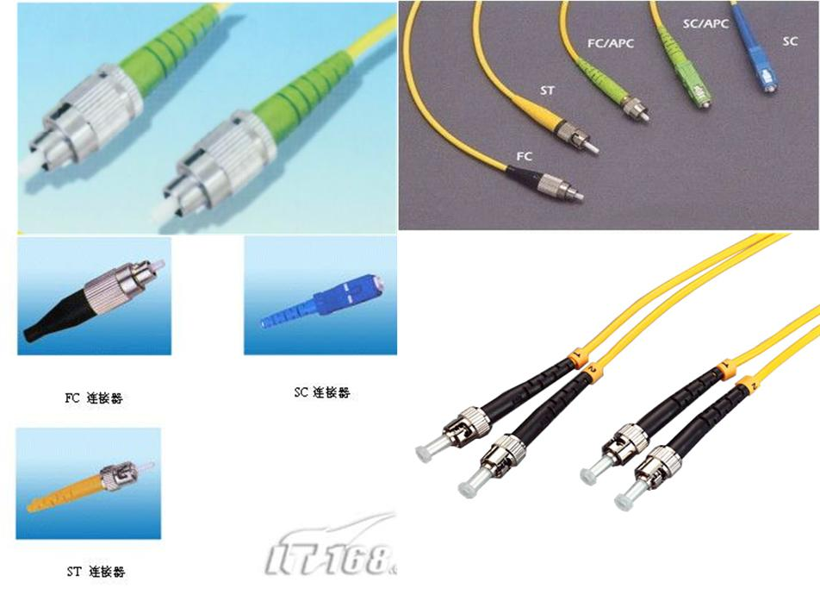
跳线（尾纤）

Slide 18
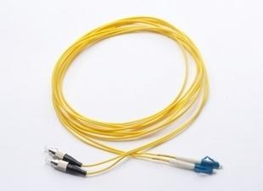
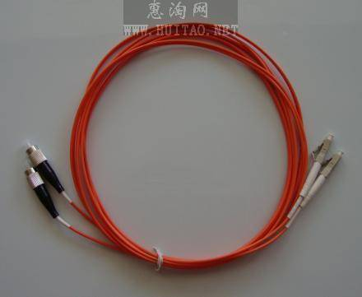
跳线（尾纤）
FC-LC-SM
FC-LC-MM

Slide 19
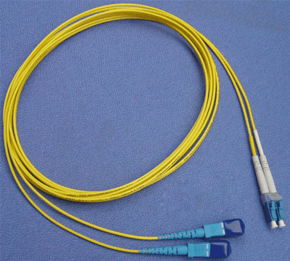
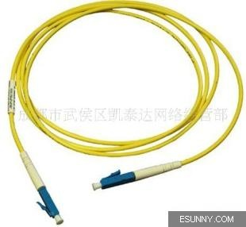
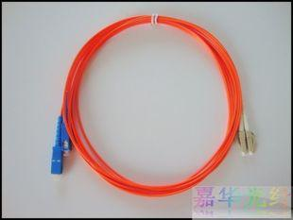
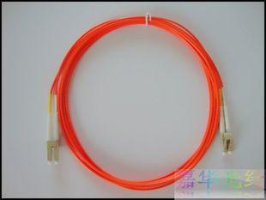
跳线（尾纤）
FC-LC-SM
SC-LC-SM
LC-LC-SM
FC-LC-MM
SC-LC-MM
LC-LC-MM

Slide 20
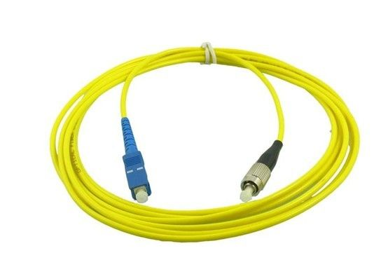
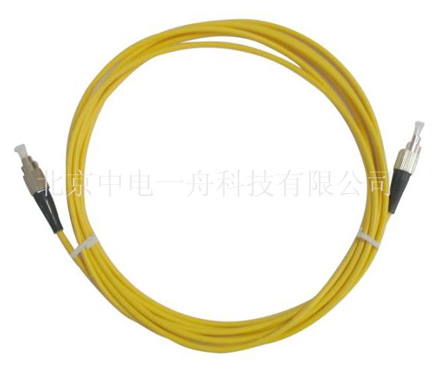
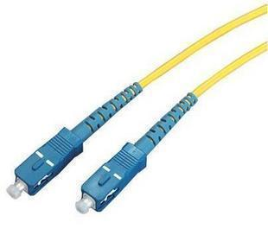
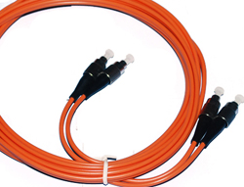
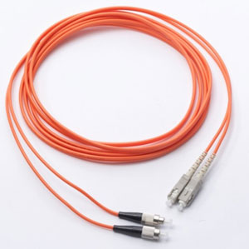
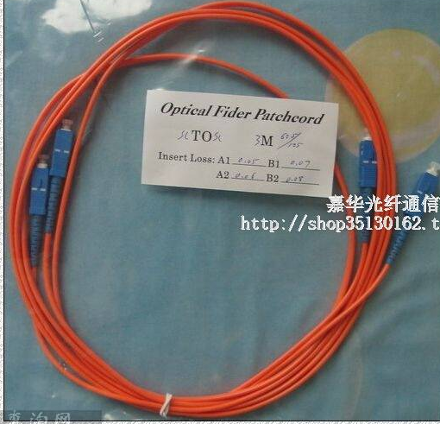
跳线（尾纤）
FC-SC-SM
FC-FC-SM
SC-SC-SM
FC-FC-MM
FC-SC-MM
SC-SC-MM

Slide 21
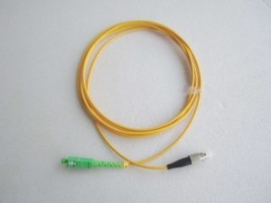
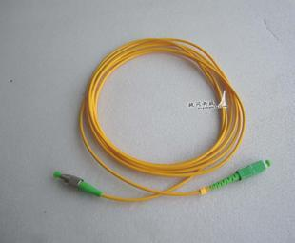
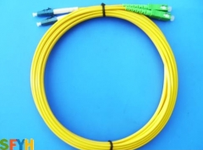
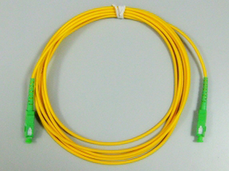
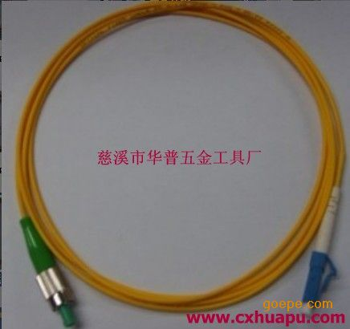
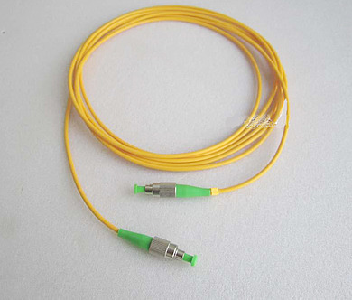
跳线（尾纤）
SC/APC-FC-SM
FC/APC-SC/APC-SM
SC/APC-LC-SM
SC/APC-SC/APC-SM
FC/APC-LC-SM
FC/APC-FC/APC-SM

Slide 22
谢谢！！！

